Slide 1
“Hábitos de cuidado personal del pasado y el presente.”
Apoyo pedagógico guía 12 semana 12 kinder A y B
¿Cuáles son?
¿Cómo son?

Slide 2
Los hábitos de cuidado personal son:
El adulto(a) deberá mostrar al niño(a) cada imagen y nombrar la acción de cada una.
Posterior a eso, le dirá al niño(a) que le toca el turno preguntándole ¿qué hacen los niños(as) en las fotos?.

Slide 3
¿cuándo debo lavar mis dientes?
El adulto(a) le dirá lo siguiente al niño(a):
-todos los días se deben limpiar los dientes, para evitar las caries y también un mal olor en la boca. .
-En la mañana después de levantarnos.
-Después de desayunar
-Después de almorzar
-Después de la once o cena
-Antes de ir a dormir.
¿Qué utilizamos?
-pasta de diente
-cepillo de dientes
-agua
¿Qué evitamos?
- Dolor de encías, caries que dan mal olor.

Slide 4
¿cuándo debo lavar mis manos?
El adulto(a) le dirá lo siguiente al niño(a):
-todos los días y cada vez que las manos estén sucias .
-antes de desayunar.
-antes de almorzar
-después de ir al baño
-antes de comer algo
¿Qué utilizamos?
-agua
-jabón
-toalla o papel para secarse las manos.
¿Qué evitamos?
Enfermarnos del estómago y contagiarnos de covid.19

Slide 5
¿cuándo debo bañarme?
El adulto(a) le dirá lo siguiente al niño(a):
-todos los días debemos bañarnos.
-o día por medio.
¿Qué utilizamos?
-agua
-shampoo
-toalla para secarse.
¿Qué evitamos?
-mal olor y suciedad. Nos cuidamos de enfermedades.

Slide 6
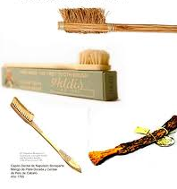
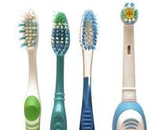
¿Cómo eran antes ? y ¿como son ahora?
Cepillo de dientes actuales
Cepillo de dientes de hace años atrás

Slide 7
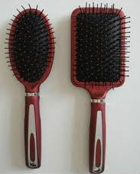
¿Cómo eran los objetos de limpieza?
Peineta de hace años atrás.
Peineta de la actualidad

Slide 8
¿Cómo eran los objetos de limpieza?
Lugar para lavarse el cuerpo de hace años atrás.
Lugar para lavarse el cuerpo en la actualidad.

